Slide 1
Skólastofuspjall

Slide 2
Ísbrjótur
A B D Ð E É F G H I Í J K L M N O Ó P R S T U Ú V X Y Ý Þ Æ Ö
Getur þú fundið störf fyrir hvern staf í stafrófinu?

Slide 3
Skólastofuspjall
Hlustaðu á sjálfboðaliðana
Spurðu spurninga​

Slide 4
Sjálfboðaliði 1
[Nafn sjálfboðaliða 1] er... [starfstitill]
[fyrirtæki]
[ef sjálfboðaliði 1 er með glærur settu þær hér á eftir]

Slide 5
Spurningar
Hér eru nokkur dæmi en endilega komið með ykkar eigin spurningar!
Hvernig ferðast þú í vinnuna?
Hvað er það besta við starfið þitt?
Hvert var uppáhaldsfagið þitt í grunnskóla
Er eitthvað sem þú ert sérstaklega góður í í vinnunni?
Hvaða færni/eiginleika þarftu að hafa í starfinu þínu? T.d. hlustun, teymisvinna, leiðtogahæfileikar
Geta öll kyn unnið starfið þitt?
Hefur þú þurft að takast á við einhverjar áskoranir í starfi þínu?

Slide 6
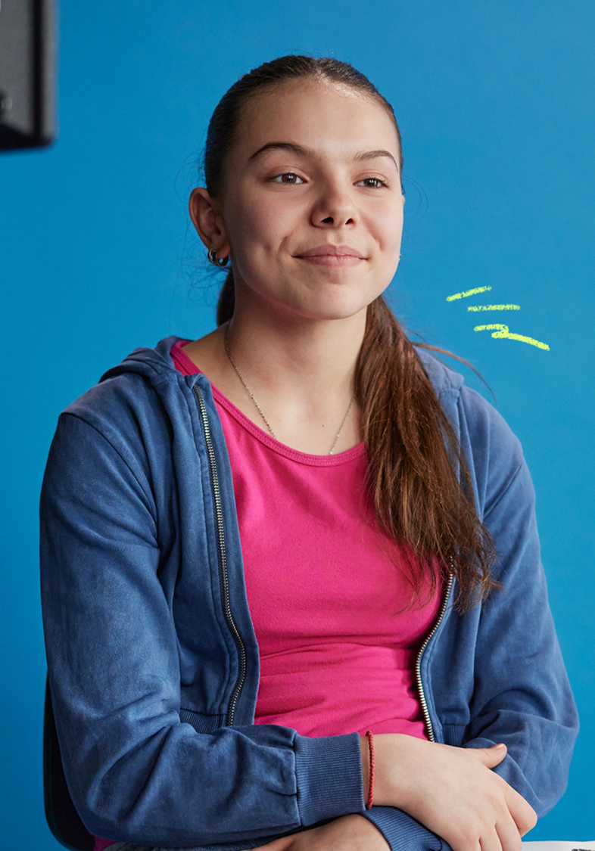
Kærar þakkir
Sjálboðaliðar, getið þið gefið krökkunum góð ráð fyrir framtíðina? ​
​
Krakkar, takk fyrir að hlusta og spyrja góðra spurninga.​
Segið okkur nú hvað þið hafið lært í dag!

